Slide 1
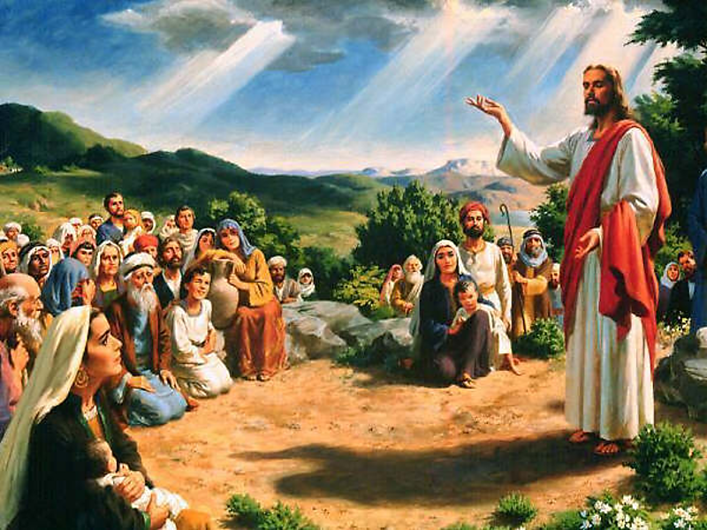


4^{to} Trimestre/Tema 1: Lo que significa seguir a Jesús
“Las Relaciones Correctas”
22 de septiembre de 2013
(Mateo 7:1-12)
Iglesia Bíblica Bautista de Aguadilla
Estudios Bíblicos Lifeway ®

Slide 2

Tema General
Esta lección explica cómo vivir teniendo relaciones correctas con los demás y con Dios.

Slide 3
Bosquejo de Estudio
No sea hipócrita (Mateo 7:1-5)
Discierna correctamente (Mateo 7:6)
Reciba y muestre gracia (Mateo 7:7-12)

Slide 4

Texto Clave
“Así que, todas las cosas que queráis que los hombres hagan con vosotros, así también haced vosotros con ellos; porque esto es la ley y los profetas.” (Matthew 7:12, RVR60)

Slide 5
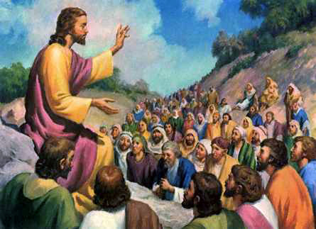
No sea hipócrita (Mateo 7:1-5)

Slide 6
No sea hipócrita (Mateo 7:1-5)
“No juzguéis, para que no seáis juzgados.Porque con el juicio con que juzgáis, seréis juzgados, y con la medida con que medís, os será medido.¿Y por qué miras la paja que está en el ojo de tu hermano, y no echas de ver la viga que está en tu propio ojo?¿O cómo dirás a tu hermano: Déjame sacar la paja de tu ojo, y he aquí la viga en el ojo tuyo?...”

Slide 7
No sea hipócrita (Mateo 7:1-5)
“...Hipócrita! saca primero la viga de tu propio ojo, y entonces verás bien para sacar la paja del ojo de tu hermano.”

Slide 8
No sea hipócrita (Mateo 7:1-5)
Hay tres grandes razones para no juzgar a nadie.
  (i) Nunca conocemos totalmente los hechos o a la persona. Hace mucho, el famoso rabí Hil.lel dijo: «No juzgues a nadie hasta que hayas estado tú en sus mismas circunstancias o situación».
  Nadie conoce la fuerza de la tentaciones de otro. Uno que tenga un temperamento plácido y equilibrado no sabe nada de las tentaciones de otro que tenga un genio explosivo y unas pasiones volcánicas.
  Si supiéramos lo que algunas personas tienen que pasar, en lugar de condenarlas, nos admiraría el que hubieran conseguido ser tan buenas como son.

Slide 9
No sea hipócrita (Mateo 7:1-5)
Hay tres grandes razones para no juzgar a nadie.
  (ii) A todos nos es prácticamente imposible el ser estrictamente imparciales en nuestros juicios. Una y otra vez presentamos reacciones instintivas e irracionales con la gente.
  Se dice que a veces, cuando los griegos tenían un juicio particularmente importante y difícil, lo tenían a oscuras para que ni el juez ni el jurado pudieran ver a la persona que juzgaban, para que no fueran influenciados nada más que por los hechos del caso.
  No le es posible a la naturaleza humana ser completamente imparcial.

Slide 10
No sea hipócrita (Mateo 7:1-5)
Hay tres grandes razones para no juzgar a nadie.
  (iii) Nadie es lo bastante bueno para juzgar a otro. Jesús hace la caricatura de un hombre que tiene una viga metida en un ojo, que se ofrece para quitarle una mota de polvo que tiene otro en el ojo.
  Nadie tiene derecho de criticar a otro a menos que por lo menos esté preparado a intentar hacer mejor lo que critica.
  Haríamos bien en concentrarnos en nuestros propios defectos, y dejarle a Dios los de los demás. (Barclay)

Slide 11
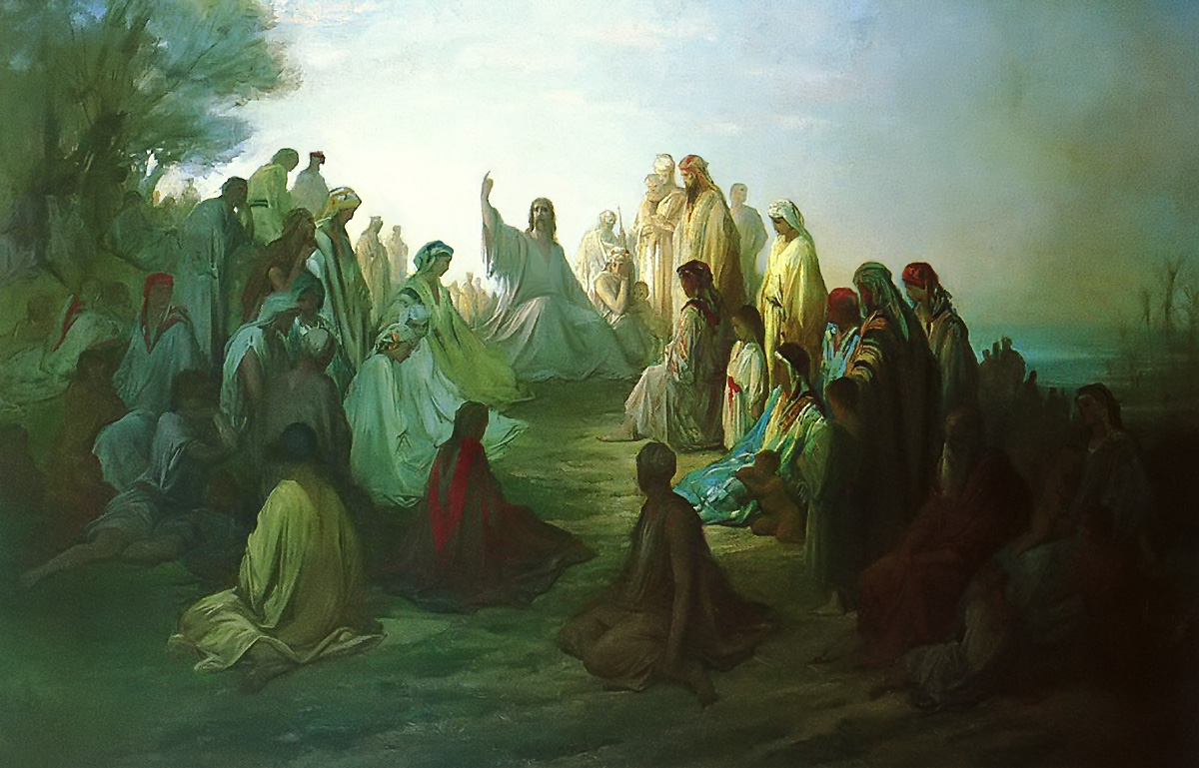
Discierna correctamente (Mateo 7:6)

Slide 12
Discierna correctamente (Mateo 7:6)
“No deis lo santo a los perros, ni echéis vuestras perlas delante de los cerdos, no sea que las pisoteen, y se vuelvan y os despedacen.”

Slide 13
Discierna correctamente (Mateo 7:6)
Expresa la necesidad de un discernimiento, un juicio del carácter de los oyentes.
  “Perros” y “cerdos” eran los dos animales más repugnantes e inmundos para los judíos. Los judíos usaban estos términos para referirse generalmente a los gentiles.
  Al ver “lo santo” y “las perlas” que se les echan, pensando que es algo para satisfacer su apetito y al comprobar que no lo es, de furia puedan atacar al que quería alimentarlos.(Carro)

Slide 14
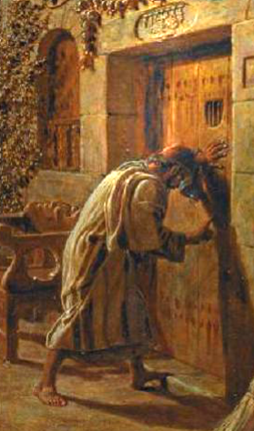
Reciba y muestre gracia (Mateo 7:7-12)
“Pedid, y se os dará; buscad, y hallaréis; llamad, y se os abrirá. Porque todo aquel que pide, recibe; y el que busca, halla; y al que llama, se le abrirá. ¿Qué hombre hay de vosotros, que si su hijo le pide pan, le dará una piedra?...”

Slide 15
Reciba y muestre gracia (Mateo 7:7-12)
“...¿O si le pide un pescado, le dará una serpiente? Pues si vosotros, siendo malos, sabéis dar buenas dádivas a vuestros hijos, ¿cuánto más vuestro Padre que está en los cielos dará buenas cosas a los que le pidan? ...”

Slide 16
Reciba y muestre gracia (Mateo 7:7-12)
“... Así que, todas las cosas que queráis que los hombres hagan con vosotros, así también haced vosotros con ellos; porque esto es la ley y los profetas.”

Slide 17
Reciba y muestre gracia (Mateo 7:7-12)
Conducta que se espera de quienes lograrán ingresar en el reino.
  Estas instrucciones no se presentan como requisitos para llegar. Indican el estilo de vida que se observará entre la clase de personas que lograrán hacerlo.
La Importancia de Buscar (7:7–11)
  La primera característica de quienes entrarán al reino de Dios es que reconozcan la importancia del reino y busquen cómo entrar. (Porter)

Slide 18
Reciba y muestre gracia (Mateo 7:7-12)
Conducta que se espera de quienes lograrán ingresar en el reino.
La Importancia de Servir a Otros (7:12)
  La segunda característica se presenta como un resumen de todo lo que la ley y los profetas requieren del pueblo de Dios. Deben servir a los demás, tal como quieren que los demás hagan. (Porter)

Slide 19
Aplicaciones
Para relacionarnos con otros creyentes que fallan, no debemos condenarlos, sino ayudarlos de maneras constructivas a hacer las cosas mejor.
Para estar en condiciones de relacionarnos y ayudar a otros cristianos que están tropezando, debemos enfrentar abierta y sinceramente nuestras propias fallas.
Para relacionarnos correctamente con las enseñanzas del Señor y las personas, debemos pedir gracia para tratar a los demás como queremos que ellos nos traten.

Slide 20

Recursos
  Barclay, William. Comentario Al Nuevo Testamento. Barcelona, España: Editorial CLIE, 2006.
  Carro, Daniel, José Tomás Poe, y Rubén O. Zorzoli, eds. Comentario Bı́blico Mundo Hispano Mateo, 1. El Paso, TX: Editorial Mundo Hispano, 1993. Douglas, J.D. Nuevo Diccionario Bíblico : Primera Edición. Miami: Sociedades Bı́blicas Unidas, 2000.
  Fernández, Óscar J. et al. Eds. Estudios Bíblicos Lifeway para Adultos. Vol. 13, Núm. 1. Nashville, TN: Lifeway Church Resources, 2013. 37-46.
  Lockward, Alfonso. Nuevo Diccionario De La Biblia. Miami: Editorial Unilit, 2003.
Porter, Rafael. Estudios Bı́blicos ELA: ¿Listos Para El Rey? (Mateo) . Puebla, México: Ediciones Las Américas, A. C., 1986.
Reina Valera Revisada (1960). Miami: Sociedades Bíblicas Unidas, 1998.
San Martín, Exequiel, Carol Martínez y Rubén Zorzoli, eds. Enseñanza Bíblica para Todos, Vol. 3. El Paso, Texas: Editorial Mundo Hispano, 2008. 13-18.
Vine, W.E. Vine Diccionario Expositivo De Palabras Del Antiguo Y Del Nuevo Testamento Exhaustivo, electronic ed. Nashville: Editorial Caribe, 2000, c1999.
http://www.dsmedia.org/resources/illustrations/sweet-publishing/ (imágenes bíblicas).

Slide 21
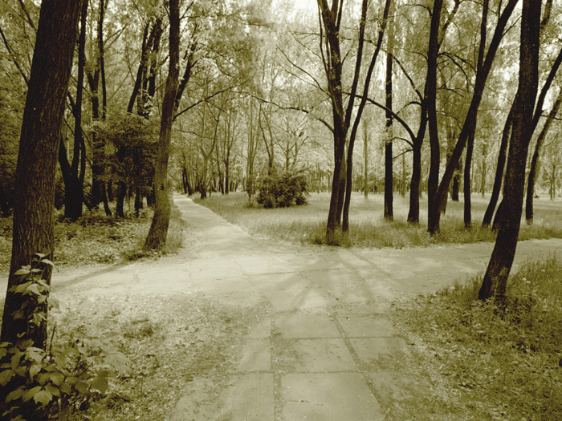
Próximo Estudio Dominical
4^{to} Trimestre/Tema 1: Lo que significa seguir a Jesús
“Elija sabiamente”
29 de septiembre de 2013
Leer y meditar en:
(Mateo 7:13-29)

Slide 22


